Slide 1
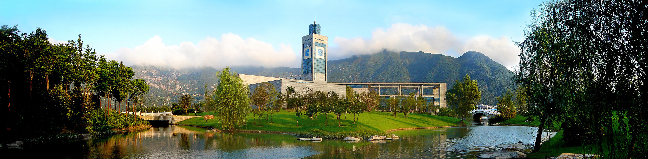
深度学习-卷积模型

Slide 2
本章目录
01 卷积模型概述
02 经典卷积模型

Slide 3
1.卷积模型概述
01 卷积模型概述
02 经典卷积模型

Slide 4
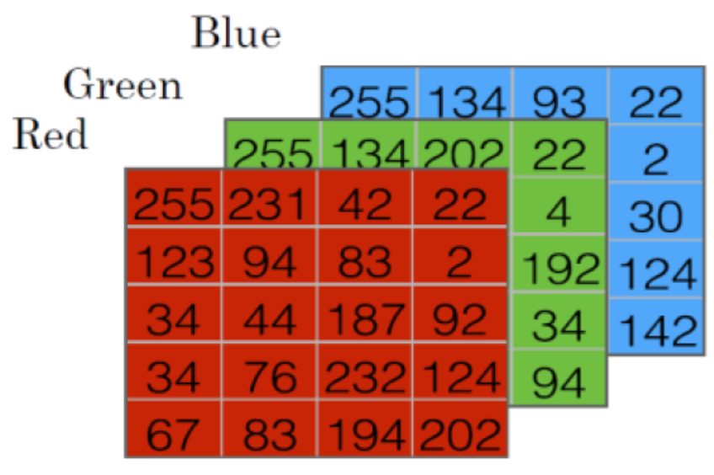
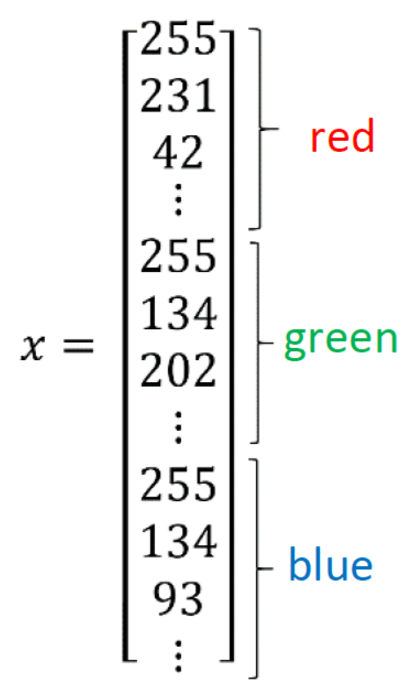
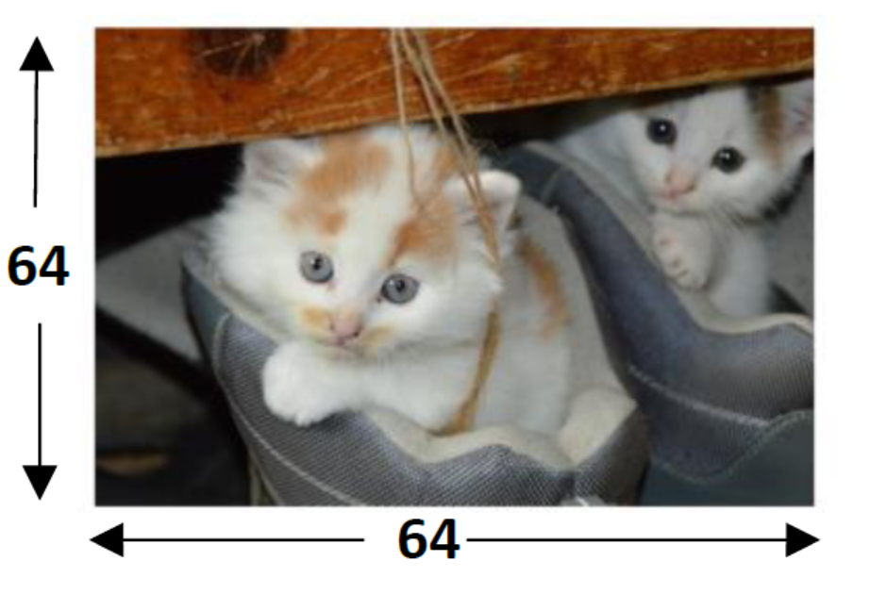
卷积模型应用
图像的数字表示
一张图片的数据量是64×64×3，因为每张图片都有3个颜色通道。如果计算一下的话，可知数据量为12288。

Slide 5
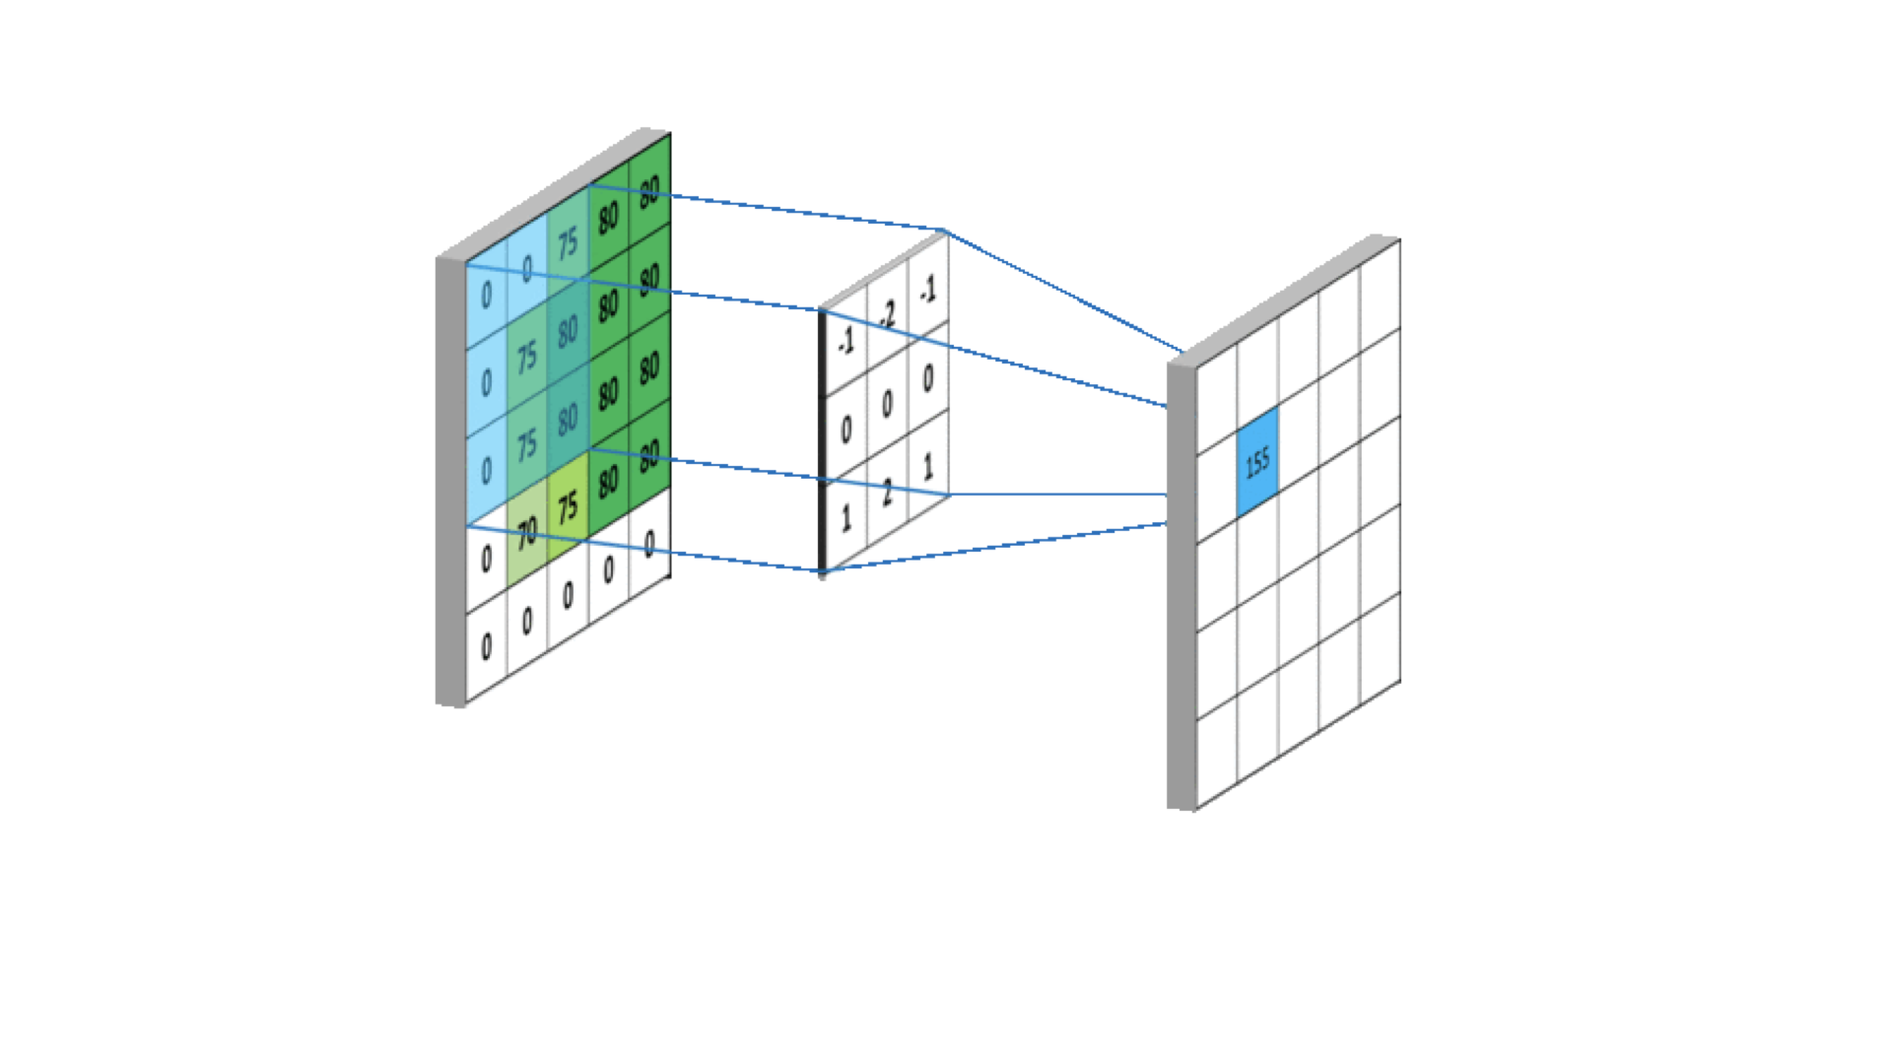
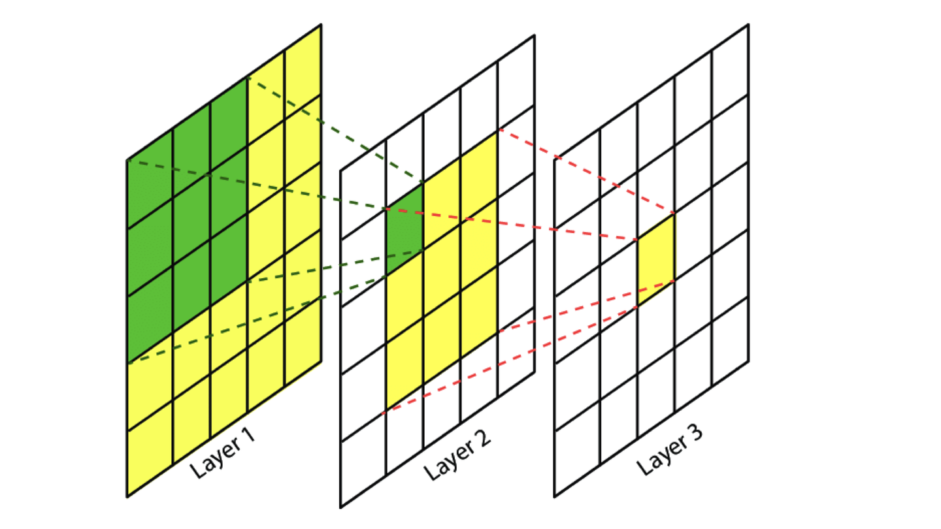
1.卷积模型概述

Slide 6
1.卷积模型概述
卷积神经网络作用
参数共享
10
10
10
0
0
0
0
30
30
0
10
10
10
0
0
0
1
0
-1
0
30
30
0
10
10
10
0
0
0
1
0
-1
0
30
30
0
10
10
10
0
0
0
1
0
-1
0
30
30
0
10
10
10
0
0
0
10
10
10
0
0
0
减少了参数个数，同样能计算出16个输出。

Slide 7
1.卷积模型概述
卷积神经网络作用
稀疏连接
10
10
10
0
0
0
10
10
10
0
30
30
0
0
10
10
10
0
0
0
1
0
-1
10
10
10
0
30
30
0
10
10
10
0
0
10
10
10
0
0
0
1
0
-1
10
0
30
30
30
0
10
10
10
0
0
1
0
-1
10
0
0
0
0
30
30
0
10
10
10
0
0
10
0
0
0
10
10
10
0
0
0
右图绿色像素的0是通过3×3的卷积计算得到的，它只依赖于这个3×3的输入像素，而其它像素都不会对它产生任何影响，这就是稀疏连接的概念。

Slide 8
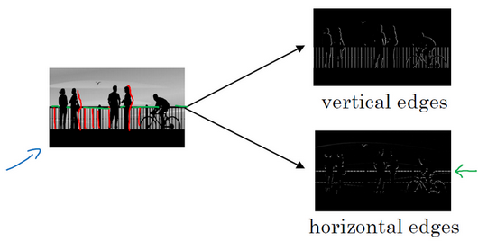
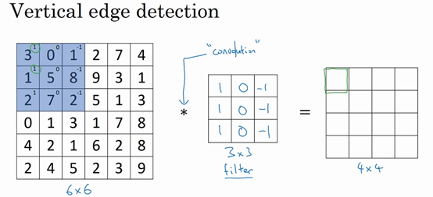
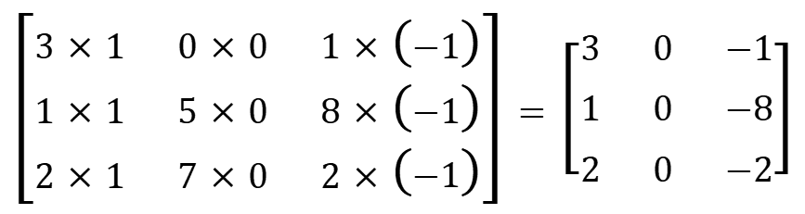
1.卷积模型概述
卷积神经网络作用
特征提取
神经网络的前几层是通常检测边缘的，然后，后面的层有可能检测到物体的部分区域，更靠后的一些层可能检测到完整的物体。
-5
$$\left[\begin{matrix}3×1 & 0×0 & 1×\left(−1\right) \\ 1×1 & 5×0 & 8×\left(−1\right) \\ 2×1 & 7×0 & 2×\left(−1\right)\end{matrix}\right]=\left[\begin{matrix}3 & 0 & −1 \\ 1 & 0 & −8 \\ 2 & 0 & −2\end{matrix}\right]$$
$$3+1+2+0+0+0+(−1)+(−8)+(−2)=−5$$

Slide 9
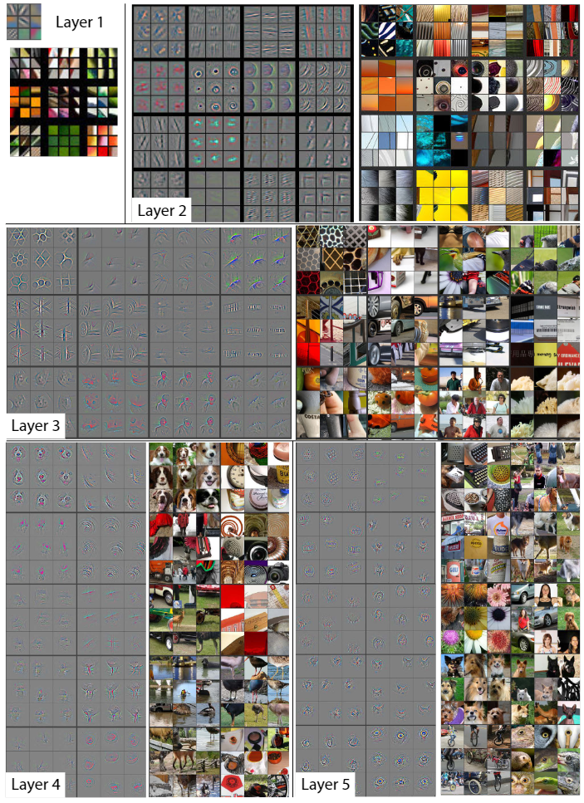
1.卷积模型概述
多层卷积能抽取复杂特征
浅层学到的特征为简单的边缘、角点、纹理、几何形状和表面等。
深层学到的特征则更为复杂抽象，为狗、人脸和键盘等。

Slide 10
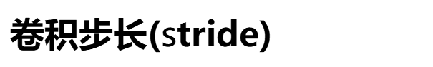
1.卷积模型概述
卷积步长($s$tride)
S=1
S=2

Slide 11
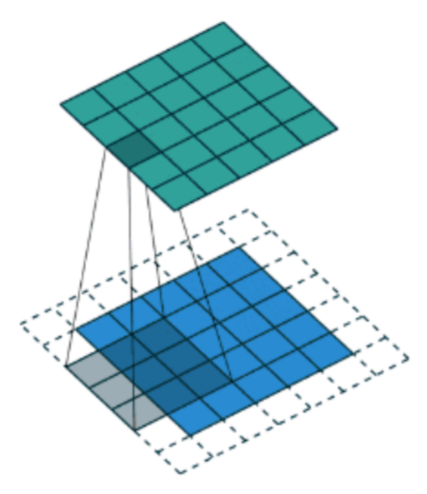
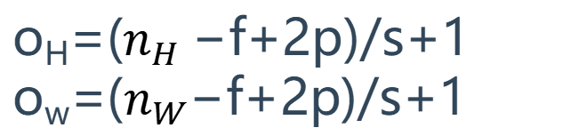
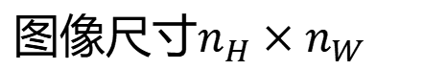
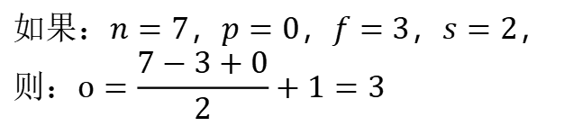
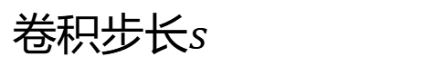
1.卷积模型概述
卷积计算
same卷积：输入和输出的尺寸一致，适量填充
填充Padding
valid卷积：无填充
图像尺寸$n_{H}×n_{W}$
卷积步长$s$
o_{H}=($n_{H}$−f+2p)/s+1
o_{w}=($n_{W}$−f+2p)/s+1
输出层大小：
$如果：n=7$，$p=0$，$f=3$，$s=2$，
$$则：o=\frac{7−3+0}{2}+1=3$$

Slide 12
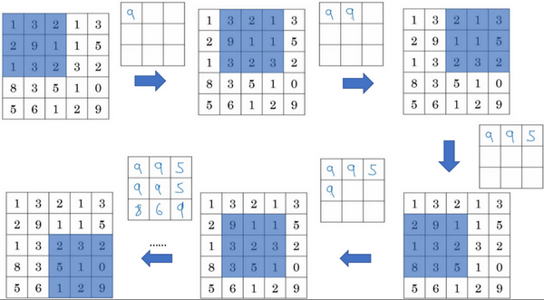

1.卷积模型概述
池化
最大池化的输入是$n_{H}×n_{W}×n_{c}$，则输出大小是$：\left\lfloor \frac{n_{H}−f+2p}{s}+1\right\rfloor ×\left\lfloor \frac{n_{w}−f+2p}{s}+1\right\rfloor ×n_{c}。$
$平均$池化不常用。

Slide 13
1.卷积模型概述
一维卷积、二维卷积和三维卷积
一维卷积、二维卷积和三维卷积主要区别在于卷积核和输入数据的维度不同。
一维卷积：卷积核和输入数据都是一维的，一维卷积通常用于时间序列数据的处理，比如信号滤波、语音识别等。
二维卷积：卷积核和输入数据都是二维的，二维卷积常用于图像处理中，如图像滤波、边缘检测等。
三维卷积：卷积核和输入数据都是三维的，三维卷积通常用于视频处理、医学图像分析等领域。
除了卷积核和输入数据的维度不同外，三者的计算方式基本相同，都是通过滑动卷积核在输入数据上进行卷积运算，得到输出结果。

Slide 14
1.卷积模型概述
卷积类型
标准卷积：基础的卷积操作，用于特征提取。
组卷积：将通道分组，降低计算量和参数量。
转置卷积：用于上采样，增加特征图分辨率。
1×1卷积：改变通道数，增强特征表达。
空洞卷积：扩展卷积核间距，增大感受野。
深度可分离卷积：分离空间和通道卷积，减少计算量。
可变形卷积：通过偏移增强对形变的适应性。
逐点组卷积：组卷积的改进版，提高效率。
分数步长卷积：转置卷积的另一种形式。
空洞卷积：增大感受野，捕捉多尺度信息。
空间卷积：处理图像空间信息。
时间卷积：处理时序数据。
体积卷积：处理三维数据。
可分离卷积：分解卷积操作，降低计算量。
移位卷积：通过平移增强特征捕捉。
门控卷积：引入门控机制，调节输出。
对称卷积：保持卷积核对称，减少参数。
非对称卷积：使用非对称卷积核，增强特征捕捉。
因式分解卷积：将卷积操作因式分解，降低计算复杂度。

Slide 15
目标检测数据集
PASCAL VOC
http://host.robots.ox.ac.uk/pascal/VOC/
VOC数据集是目标检测经常用的一个数据集，从05年到12年都会举办比赛。
比赛任务：Classification 、Detection、Segmentation、Person Layout。
有VOC2007（9963张图片）和VOC2012（11530张图片）两个数据集。
包含约10,000张带有边界框的图片用于训练和验证。含有20个类别。具体包括：
Person: person;
Animal: bird, cat, cow, dog, horse, sheep;
Vehicle: aeroplane, bicycle, boat, bus, car, motorbike, train;
Indoor: bottle, chair, dining table, potted plant, sofa, tv/monitor.
注：由于类别仅20个，因此被看成目标检测方向的一个基准数据集。
数据集下载完后会有5个文件夹：
Annotations：存放xml格式的标注信息；
ImageSets：存放每一种任务对应的数据；
JPEGImages：存放所有图片；
SegmentationClass：语义分割任务；
SegmentationObject：实例分割任务。

Slide 16
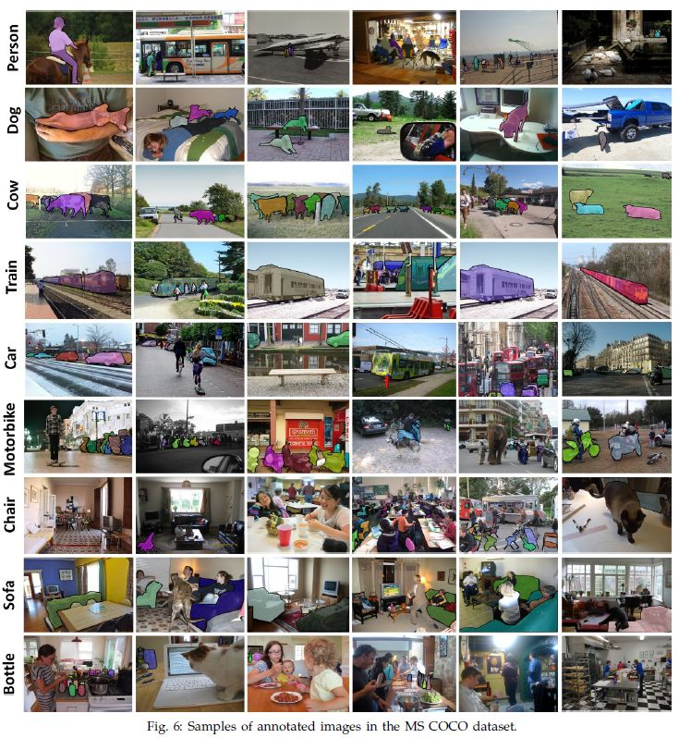
目标检测数据集
2. MSCOCO
https://cocodataset.org/
是微软公司建立的数据集。对于目标检测任务，COCO包含91个类别，5种类型的标注：
物体检测
关键点检测
实例分割
全景分割
图片标注
每种类型的标注都对应一个json文件。
Notes:
每个对象实例注释都包含一系列字段，包括对象的类别id和分段掩码。分割格式取决于实例是表示单个对象(使用多边形的情况下iscrowd=0)还是表示对象的集合(使用RLE的情况下iscrowd=1)。注意，单个对象(iscrowd=0)可能需要多个多边形，例如遮挡时。Crowd注释(iscrowd=1)用于标记大量对象(例如一群人)。此外，还为每个对象提供了一个包围框(框坐标从图像左上角开始测量，并以0为索引)。最后，注释结构的categories字段存储类别id到类别和超类别名称的映射。请参见检测任务。

Slide 17
目标检测数据集
3.ImageNet数据集
https://www.image-net.org/
由美国斯坦福的计算机科学家李飞飞带领创建，模拟人类的识别系统建立的计算机视觉系统识别项目，是目前世界上图像识别最大的数据库。
ImageNet数据集是按照WordNet架构组织的大规模带标签的图像数据集。大约1500万张图片，2.2万个分类，每张图片都经过严格的人工筛选与标记。
ImageNet类似于所有图片的引擎。其中，在包括边界框的目标检测数据集中，训练数据集有500,000张图片，属于200类物体。
由于数据集太大，类别数较多，训练所需计算量很大，造成了目标检测的难度也很大。

Slide 18
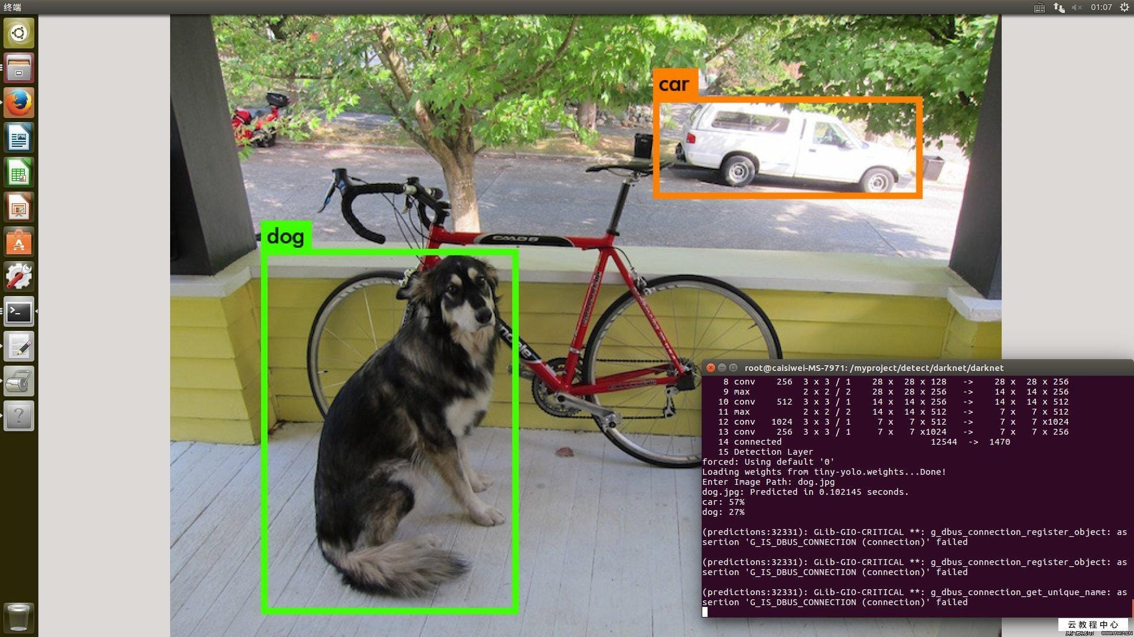
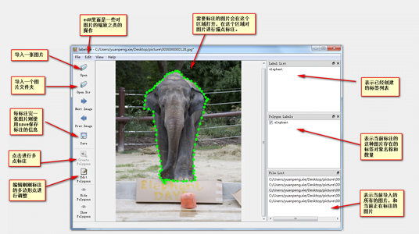
图像标注工具
工欲善其事，必先利其器。要想做好数据标注这项工作，也需要“利器”。
LabelImg
LabelMe

Slide 19
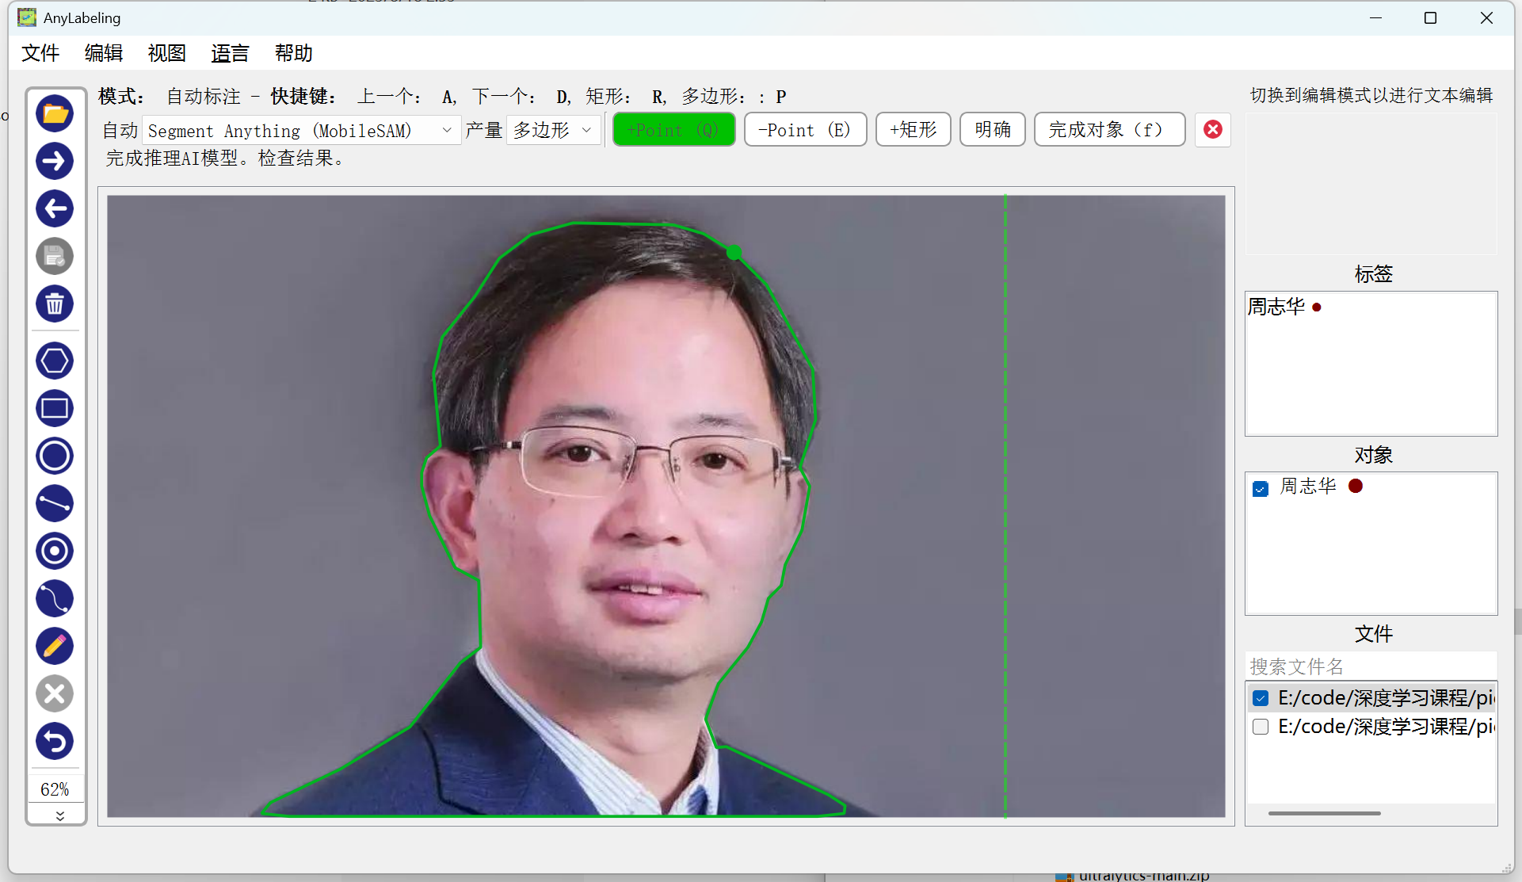
图像标注工具
AnyLabeling
利用SAM(Segment Anything Model
)等模型实现自动标注。

Slide 20
2.经典卷积模型
01 卷积模型概述
02 经典卷积模型

Slide 21
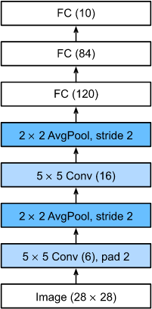
经典网络-LeNet-5
LeNet 分为两个部分组成：
卷积层块：由两个卷积层块组成;
全连接层块：由三个全连接层组成。
(32×32)
Notes:
为了将卷积层块的输出传递给全连接层块，我们必须在小批量中展平 (flatten) 每个样本。换言之，我们将这个四维输入转换成全连接 层所期望的二维输入。这里的二维表示的第一个维度索引小批量中的样本，第二个维度给出每个样本的平面向量表示。LeNet 有三个 全连接层，分别有 120、84 和 10 个输出。因为我们仍在执行分类，所以输出层的 10 维对应于最后输出结果的数量。

Slide 22
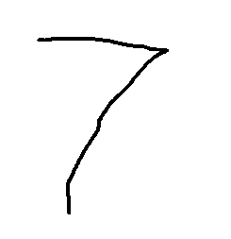
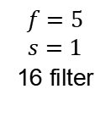
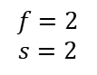
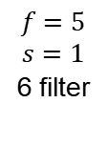
LeNet-5
CONV1
POOL1
CONV2
POOL2
AVGPOOL
AVGPOOL
$$f=5$$
$$s=1$$
6 filter
$$f=2$$
$$s=2$$
$$f=5$$
$$s=1$$
16 filter
$$f=2$$
$$s=2$$
32x32x1
28x28x6
14x14x6
10x10x16
5x5x16
FC1
C
 | 维度 | 尺寸 | 参数个数
输入 | 32,32,3 | 3072 | 0
CONV1(f=5, s=1,6filter) | 28,28,6 | 6272 | 456=(3x5x5+1)x6
POOL1 | 14,14,6 | 1568 | 0
CONV2(f=5，s=1,16filter) | 10,10,16 | 1600 | 2416=(6x5x5+1)x16
POOL2 | 5,5,16 | 400 | 0
FC1(400) | 400,1 | 400 | 48120=400x120+120
FC2(120) | 120,1 | 120 | 10164=120x84+84
FC3(84) | 84,1 | 84 | 850=84x10+10
Softmax(10) | 10,1 | 10 | 0
FC3
FC2
FC
FC
SOFTMAX
10
84
400
120

Slide 23
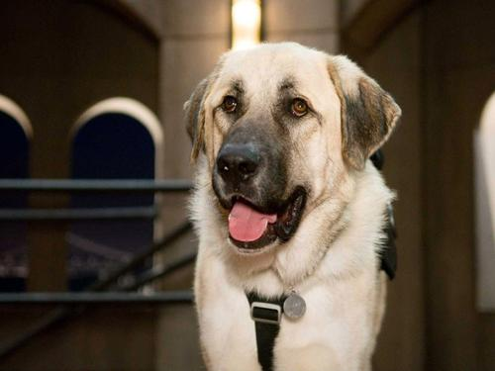
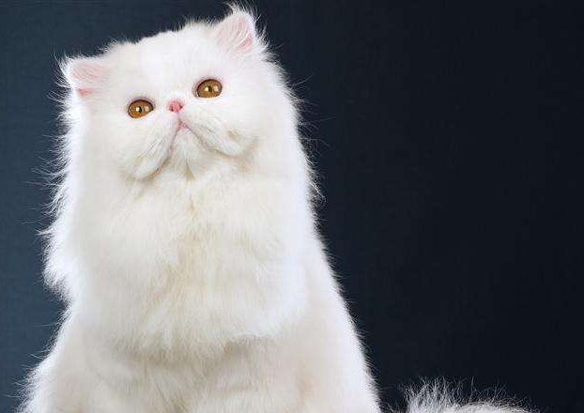
图像分类
图像分类
这一任务是最简单、最基础的图像理解任务，也是深度学习模型最先取得突破和实现大规模应用的任务。

Slide 24
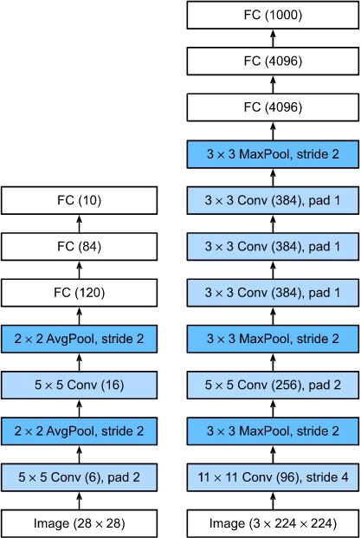
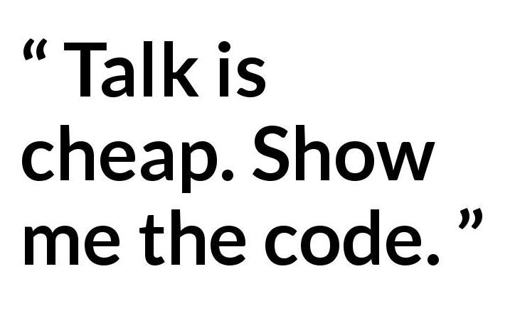
AlexNet
2012年，AlexNet横空出世。它首次证明了机器学习到的特征可以超越手工设计的特征。它一举了打破计算机视觉研究的现状。AlexNet使用了8层卷积神经网络，并以很大的优势赢得了2012年ImageNet图像识别挑战赛。
(32×32)
(3×227×227)
LeNet (左)， AlexNet (右)
Notes:
AlexNet 和 LeNet 的架构非常相似，如右图所示。 注意， 这里我们提供了一个稍微精简版本的 AlexNet，去除了当年需要两个小型 GPU 同时运算的设计特点。
AlexNet 和 LeNet 的设计理念非常相似，但也存在显著差异。 首先，AlexNet 比相对较小的 LeNet5 要深得多。 AlexNet
由八层组成：五个卷积层、两个全连接隐藏层和一个全连
接输出层。 其次，AlexNet 使用 ReLU 而不是 sigmoid 作为其激活函数。
下面，让我们深入研究 AlexNet 的细节。

Slide 25
AlexNet
在AlexNet的第一层，卷积窗口的形状是11×11。由于大多数ImageNet中图像的宽和高比MNIST图像的多10倍以上，因此，需要一个更大的卷积窗口来捕获目标。第二层中的卷积窗形状被缩减为5×5，然后是3×3。此外，在第一层、第二层和第五层之后，加入窗口形状为3×3 、步幅为2的最大池化层。 此外，AlexNet的卷积通道是LeNet的10倍。
AlexNet将sigmoid激活函数改为更简单的ReLU激活函数。
在最后一个卷积层后有两个全连接层，分别有4096个输出。这两个巨大的全连接层拥有将近1GB的模型参数。由于早期GPU显存有限，原版的AlexNet采用了双数据流设计，使得每个GPU只负责存储和计算模型的一半参数。幸运的是，现在GPU显存相对充裕，所以我们现在很少需要跨GPU分解模型。因此，我们的AlexNet模型在这方面与原始论文稍有不同。

Slide 26
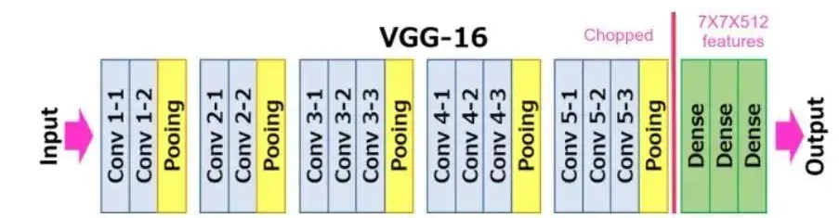
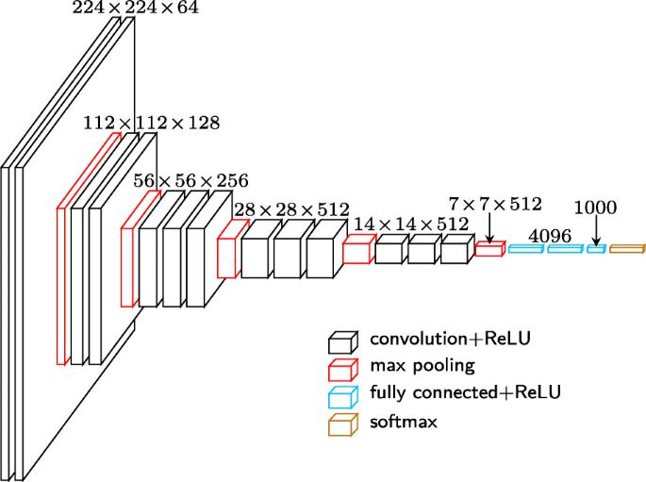
VGG(Visual Geometry Group)

Slide 27
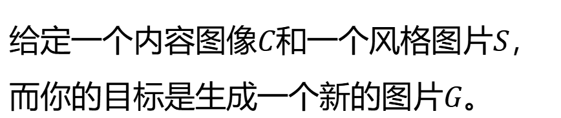
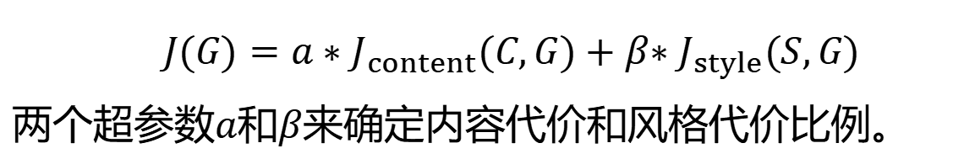
风格迁移
给定一个内容图像$C和$一个风格图片$S$，而你的目标是生成一个新的图片$G$。
$$J(G)=a∗J_{content}(C,G)+β{∗J}_{style}(S,G)$$
两个超参数$a$和$β$来确定内容代价和风格代价比例。

Slide 28
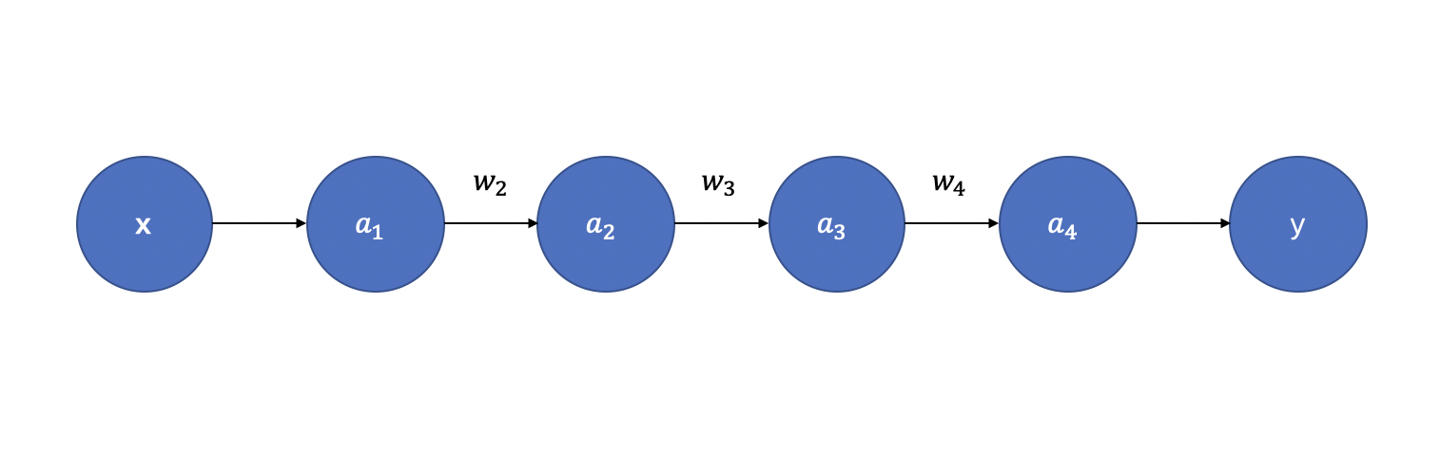
残差网络
梯度消失和梯度爆炸问题
$\frac{∂y}{∂a_{1}}$= $\frac{∂y}{∂a_{4}}$ $\frac{∂a_{4}}{∂z_{4}}$ $\frac{∂z_{4}}{∂a_{3}}$ $\frac{∂a_{3}}{∂z_{3}}$ $\frac{∂z_{3}}{∂a_{2}}$ $\frac{∂a_{2}}{∂z_{1}}$ $\frac{∂z_{1}}{∂a_{1}}=\frac{∂y}{∂a_{4}}σ′(z_{4})w_{4}σ′(z_{3})w_{3}σ′(z_{2})w_{2}$

Slide 29
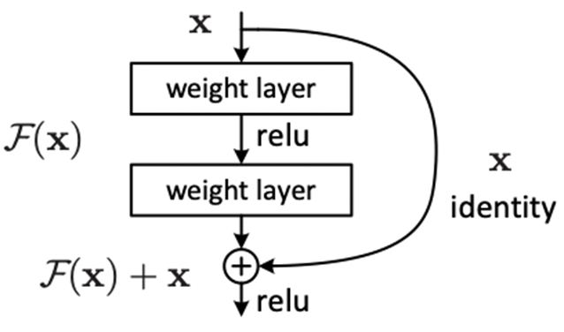
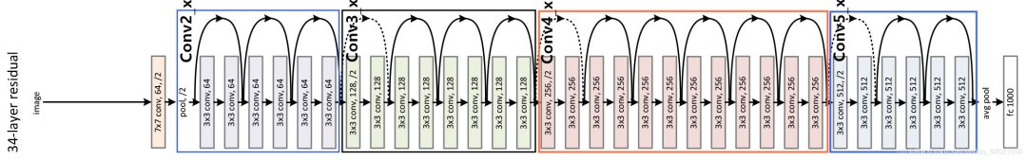
残差网络
R1
R2
R3
ResNet使用了许多same卷积（带padding）。

Slide 30
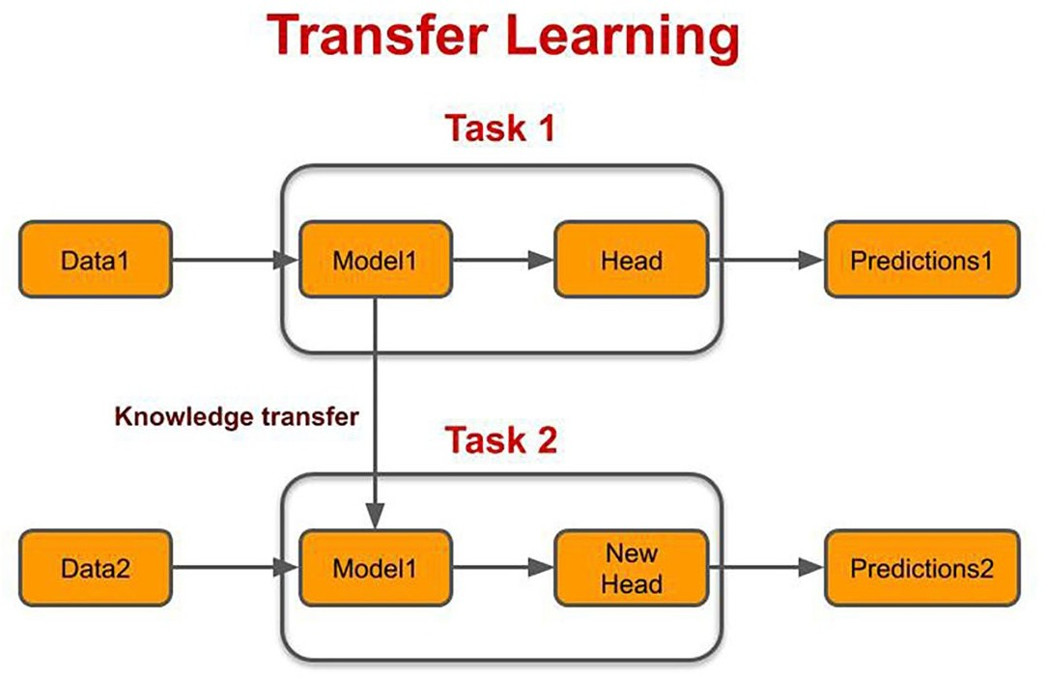
迁移学习
迁移学习(Transfer Learning)是把已训练好的模型参数用作新模型训练的起始参数。迁移学习是深度学习中非常重要和常用的⼀个策略。

Slide 31
迁移学习步骤
迁移学习
1.使用预训练的模型
net = models.resnet18(pretrained=True)
2.冻结模型权重
# 遍历每个模型参数
for param in net.parameters():
# 参数的requires_grad属性设为False
param.requires_grad = False
3.替换全连接层
# 将最后的全连接层改成10分类
net.fc = nn.Linear(512, 10)

Slide 32
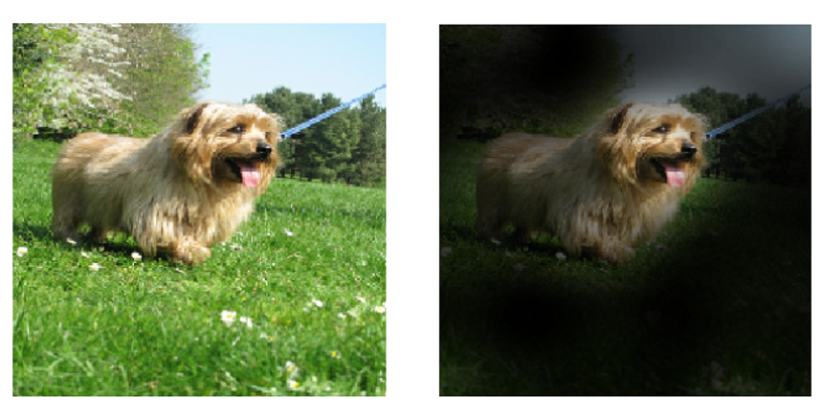
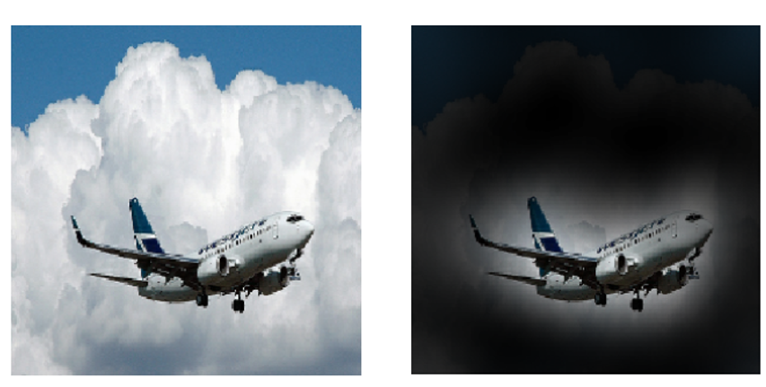
图像注意力
来自图像输入空间的注意力表达
输入
注意力
输入
注意力

Slide 33
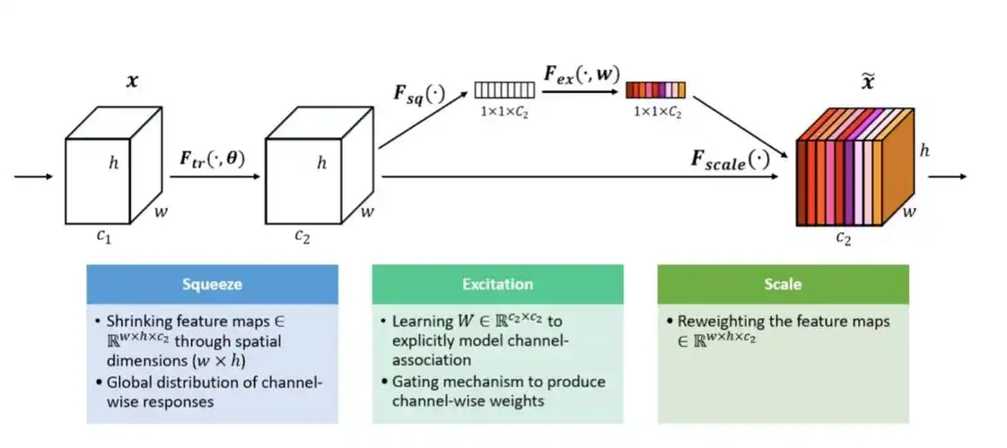
SENet（通道注意力）
SENet(Squeeze-and-Excitation Networks)
SENet发于2017CVPR。SENet赢得了ImageNet最后一届(ImageNet 2017)的图像识别冠军。SENet主要是学习了通道之间的相关性，筛选出了针对通道的注意力，稍微增加了一点计算量，但是效果比较好。
Notes:
EfficientNet是一种基于自动模型缩放的神经网络结构，由谷歌团队于2019年提出，该模型在图像分类、目标检测和图像分割等任务中取得了不错的结果。
EfficientNet的设计思路来源于模型优化的两个主要思想：神经网络结构搜索（Neural Architecture Search，NAS）和模型融合。其主要贡献在于开创性地提出了通过均匀缩放（Accurate Scaling）来调整网络深度、宽度和分辨率的方法。
EfficientNet的结构中使用了深度可分离卷积层、Squeeze-and-Excitation（SE）块、Swish激活函数等特殊技术，同时使用了NAS搜索得到的特定结构，使其拥有了高效、准确的性能表现，而且在不同数据集上训练的模型得到的准确率都是目前最高的。
EfficientNet模型通常用字母B0-B7来表示不同大小的模型，其中B0表示最小的模型，而B7表示最大的模型。它还使用了一个共性参数phi来表示模型的规模，phi越大，模型越大，拥有更好的性能。
EfficientNet的主要改进在于，它采用了均匀缩放的方法来同时调整深度、宽度和分辨率，从而实现了更加高效的网络结构。在这个方法中，使用一个复合系数来均匀缩放深度、宽度和分辨率。由于深度、宽度和分辨率之间相互关联，同时上采样和下采样均会影响空间分辨率，因此均匀缩放可以更好地平衡各个维度的影响。
总的来说，EfficientNet的创新点在于使用了均匀缩放的方法来调整深度、宽度和分辨率，同时使用了特殊的技术并结合了NAS搜索得到的特定结构来提升模型的性能。这使其成为一种高效、准确的模型，适用于各种分类、检测和分割问题。

Slide 34
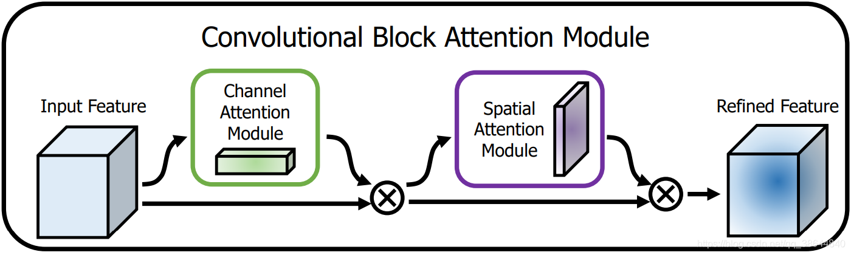
CBAM（混合注意力）
CBAM(Convolutional Block Attention Module)
CBAM发于2018年ECCV。CBAM结合了通道域和空间域的注意力机制。 CBAM是一种轻量级的模块，可以嵌入到任何主干网络中以提高性能。
Notes:
EfficientNet是一种基于自动模型缩放的神经网络结构，由谷歌团队于2019年提出，该模型在图像分类、目标检测和图像分割等任务中取得了不错的结果。
EfficientNet的设计思路来源于模型优化的两个主要思想：神经网络结构搜索（Neural Architecture Search，NAS）和模型融合。其主要贡献在于开创性地提出了通过均匀缩放（Accurate Scaling）来调整网络深度、宽度和分辨率的方法。
EfficientNet的结构中使用了深度可分离卷积层、Squeeze-and-Excitation（SE）块、Swish激活函数等特殊技术，同时使用了NAS搜索得到的特定结构，使其拥有了高效、准确的性能表现，而且在不同数据集上训练的模型得到的准确率都是目前最高的。
EfficientNet模型通常用字母B0-B7来表示不同大小的模型，其中B0表示最小的模型，而B7表示最大的模型。它还使用了一个共性参数phi来表示模型的规模，phi越大，模型越大，拥有更好的性能。
EfficientNet的主要改进在于，它采用了均匀缩放的方法来同时调整深度、宽度和分辨率，从而实现了更加高效的网络结构。在这个方法中，使用一个复合系数来均匀缩放深度、宽度和分辨率。由于深度、宽度和分辨率之间相互关联，同时上采样和下采样均会影响空间分辨率，因此均匀缩放可以更好地平衡各个维度的影响。
总的来说，EfficientNet的创新点在于使用了均匀缩放的方法来调整深度、宽度和分辨率，同时使用了特殊的技术并结合了NAS搜索得到的特定结构来提升模型的性能。这使其成为一种高效、准确的模型，适用于各种分类、检测和分割问题。

Slide 35
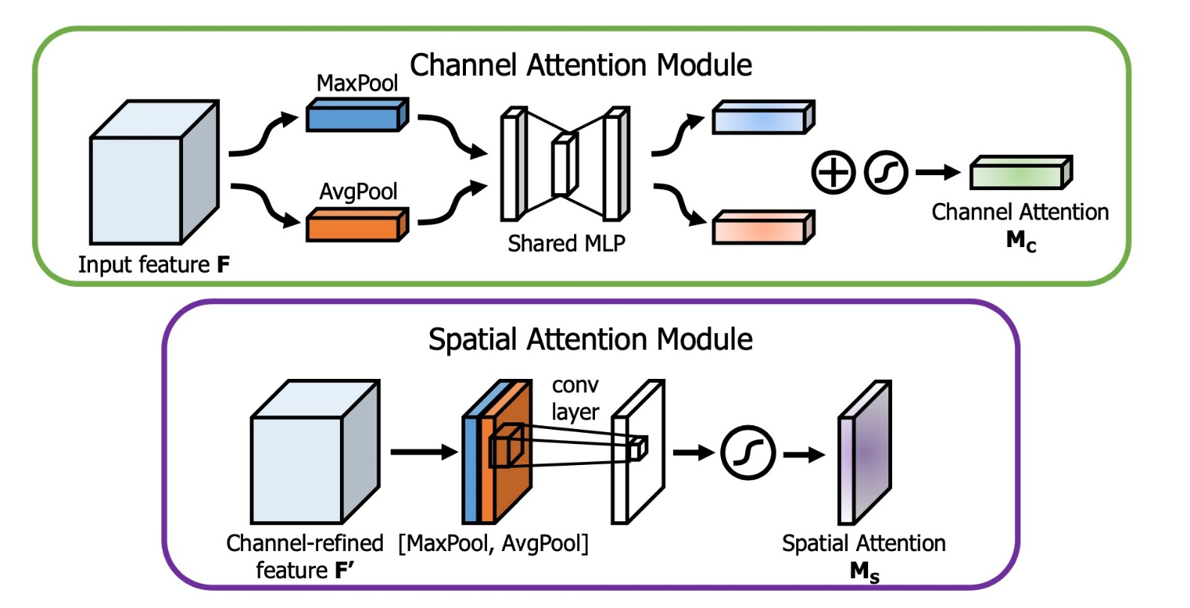
CBAM（混合注意力）
CBAM(Convolutional Block Attention Module)
CBAM实际上是Channel Attention Module(CAM)和Spatial Attention Module(SAM)的串行结构。
Notes:
EfficientNet是一种基于自动模型缩放的神经网络结构，由谷歌团队于2019年提出，该模型在图像分类、目标检测和图像分割等任务中取得了不错的结果。
EfficientNet的设计思路来源于模型优化的两个主要思想：神经网络结构搜索（Neural Architecture Search，NAS）和模型融合。其主要贡献在于开创性地提出了通过均匀缩放（Accurate Scaling）来调整网络深度、宽度和分辨率的方法。
EfficientNet的结构中使用了深度可分离卷积层、Squeeze-and-Excitation（SE）块、Swish激活函数等特殊技术，同时使用了NAS搜索得到的特定结构，使其拥有了高效、准确的性能表现，而且在不同数据集上训练的模型得到的准确率都是目前最高的。
EfficientNet模型通常用字母B0-B7来表示不同大小的模型，其中B0表示最小的模型，而B7表示最大的模型。它还使用了一个共性参数phi来表示模型的规模，phi越大，模型越大，拥有更好的性能。
EfficientNet的主要改进在于，它采用了均匀缩放的方法来同时调整深度、宽度和分辨率，从而实现了更加高效的网络结构。在这个方法中，使用一个复合系数来均匀缩放深度、宽度和分辨率。由于深度、宽度和分辨率之间相互关联，同时上采样和下采样均会影响空间分辨率，因此均匀缩放可以更好地平衡各个维度的影响。
总的来说，EfficientNet的创新点在于使用了均匀缩放的方法来调整深度、宽度和分辨率，同时使用了特殊的技术并结合了NAS搜索得到的特定结构来提升模型的性能。这使其成为一种高效、准确的模型，适用于各种分类、检测和分割问题。

Slide 36
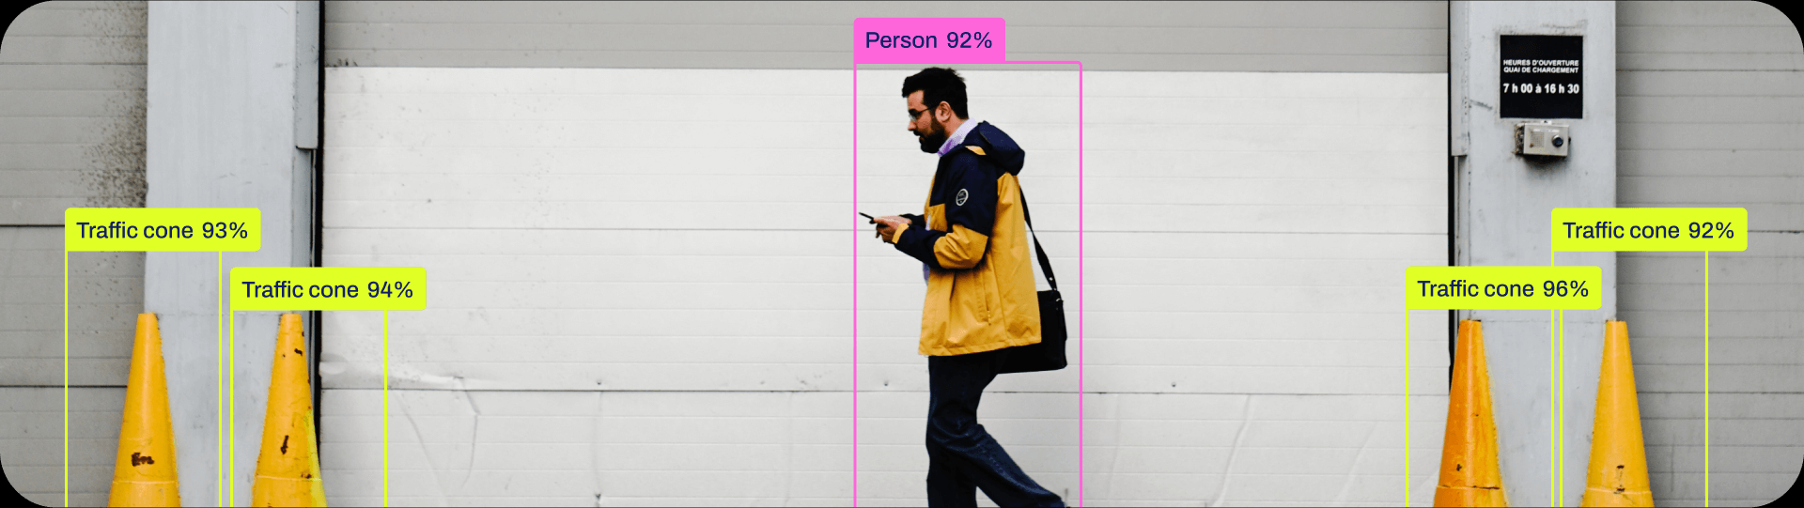
目标检测
目标检测
目标检测结合了目标分类和定位两个任务。

Slide 37
目标检测
学术和工业界主要将目标检测算法分成三类：
1.传统的目标检测框架；
2.基于深度学习的One Stage目标检测框架（速度有优势）；
3.基于深度学习的Two Stages目标检测框架（准确度有优势）。
Notes:
1.传统的目标检测框架
（1）候选区域选择（采用不同尺寸、比例的滑动窗口对图像进行遍历）；
（2）对不同的候选区域进行特征提取（SIFT、HOG等）；
（3）使用分类器进行分类（SVM、Adaboost等）。
2.基于深度学习的Two Stages目标检测框架（准确度有优势）
此类算法将检测问题分为两个阶段，第一阶段生成大量可能含有目标的候选区域（Region Proposal），并附加大概的位置信息；第二个阶段对其进行分类，选出包含目标的候选区域并对其位置进行修正（常使用R-CNN、Fast R-CNN、Faster R-CNN等算法）。
3.基于深度学习的One Stage目标检测框架（速度有优势）
此类检测算法属于端到端（End-to-End），不需要生成大量候选区域的阶段，而是将问题转化为回归（Regression）问题处理，使用完整图像作为输入，直接在图像的多个位置上回归出该位置的目标边框及所属类别（常使用Yolo、SSD、CornerNet等算法）。

Slide 38
目标检测
1.传统的目标检测框架
（1）候选区域选择（采用不同尺寸、不同比例的滑动窗口对图像进行遍历）； （2）对不同的候选区域进行特征提取（如SIFT特征、HOG特征等）；
（3）根据不同的特征使用分类器进行分类（SVM、Adaboost等）。
Notes:
1.传统的目标检测框架
（1）候选区域选择（采用不同尺寸、比例的滑动窗口对图像进行遍历）；
（2）对不同的候选区域进行特征提取（SIFT、HOG等）；
（3）使用分类器进行分类（SVM、Adaboost等）。
2.基于深度学习的Two Stages目标检测框架（准确度有优势）
此类算法将检测问题分为两个阶段，第一阶段生成大量可能含有目标的候选区域（Region Proposal），并附加大概的位置信息；第二个阶段对其进行分类，选出包含目标的候选区域并对其位置进行修正（常使用R-CNN、Fast R-CNN、Faster R-CNN等算法）。
3.基于深度学习的One Stage目标检测框架（速度有优势）
此类检测算法属于端到端（End-to-End），不需要生成大量候选区域的阶段，而是将问题转化为回归（Regression）问题处理，使用完整图像作为输入，直接在图像的多个位置上回归出该位置的目标边框及所属类别（常使用Yolo、SSD、CornerNet等算法）。

Slide 39
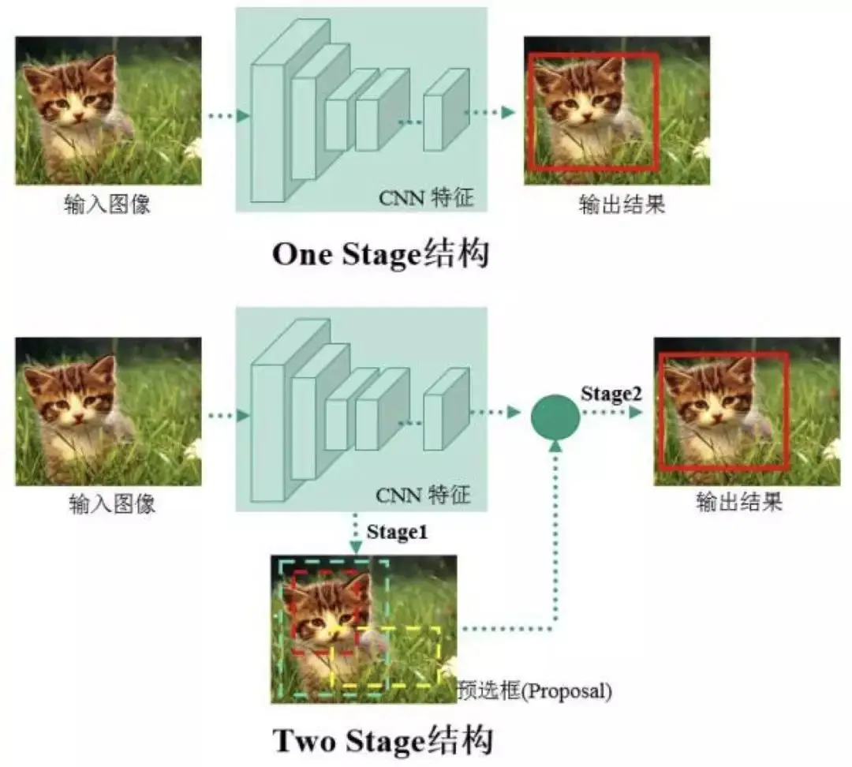
目标检测
2.基于深度学习的One Stage目标检测框架
此类检测算法属于端到端（End-to-End），不需要生成大量候选区域的阶段，而是将问题转化为回归（Regression）问题处理。使用完整的图像作为输入，直接在图像的多个位置上回归出该位置的目标边框及所属类别的概率。
如：YOLO、SSD、CornerNet等算法。
Notes:
1.传统的目标检测框架
（1）候选区域选择（采用不同尺寸、比例的滑动窗口对图像进行遍历）；
（2）对不同的候选区域进行特征提取（SIFT、HOG等）；
（3）使用分类器进行分类（SVM、Adaboost等）。
2.基于深度学习的Two Stages目标检测框架（准确度有优势）
此类算法将检测问题分为两个阶段，第一阶段生成大量可能含有目标的候选区域（Region Proposal），并附加大概的位置信息；第二个阶段对其进行分类，选出包含目标的候选区域并对其位置进行修正（常使用R-CNN、Fast R-CNN、Faster R-CNN等算法）。
3.基于深度学习的One Stage目标检测框架（速度有优势）
此类检测算法属于端到端（End-to-End），不需要生成大量候选区域的阶段，而是将问题转化为回归（Regression）问题处理，使用完整图像作为输入，直接在图像的多个位置上回归出该位置的目标边框及所属类别（常使用Yolo、SSD、CornerNet等算法）。

Slide 40
目标检测
3.基于深度学习的Two Stages目标检测框架
此类算法将检测问题分为两个阶段：
第一阶段生成大量可能含有目标的候选区域(Region Proposal)，并附加大概的位置信息；
第二个阶段对其进行分类，选出包含目标的候选区域并对其位置进行修正。
如：R-CNN、Fast R-CNN、Faster R-CNN和Mask R-CNN等算法。
Notes:
1.传统的目标检测框架
（1）候选区域选择（采用不同尺寸、比例的滑动窗口对图像进行遍历）；
（2）对不同的候选区域进行特征提取（SIFT、HOG等）；
（3）使用分类器进行分类（SVM、Adaboost等）。
2.基于深度学习的Two Stages目标检测框架（准确度有优势）
此类算法将检测问题分为两个阶段，第一阶段生成大量可能含有目标的候选区域（Region Proposal），并附加大概的位置信息；第二个阶段对其进行分类，选出包含目标的候选区域并对其位置进行修正（常使用R-CNN、Fast R-CNN、Faster R-CNN等算法）。
3.基于深度学习的One Stage目标检测框架（速度有优势）
此类检测算法属于端到端（End-to-End），不需要生成大量候选区域的阶段，而是将问题转化为回归（Regression）问题处理，使用完整图像作为输入，直接在图像的多个位置上回归出该位置的目标边框及所属类别（常使用Yolo、SSD、CornerNet等算法）。

Slide 41
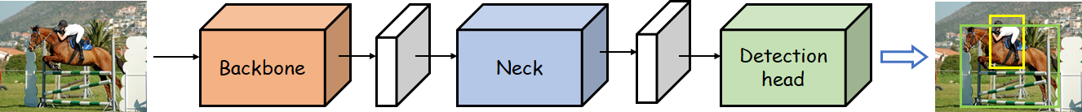
YOLO算法
目标检测网络的常见结构
Backbone network（主干网络）：是目标检测网络最为核心的部分，用于特征提取；
Neck network（瓶颈网络）：主要作用是将由backbone输出的特征进行整合；
Detection head（检测头）：主要作用是进行预测，也有些工作里把head部分称为decoder（解码器）的。
Notes:
Backbone network，即主干网络，是目标检测网络最为核心的部分，大多数时候，backbone选择的好坏，对检测性能影响是十分巨大的。
Neck network，即瓶颈网络，Neck部分的主要作用就是将由backbone输出的特征进行整合。其整合方式有很多，最为常见的就是FPN（Feature Pyramid Network），有关FPN的内容，我们会在展开介绍Neck的时候再次提到的。
Detection head，即检测头，这一部分的作用就没什么特殊的含义了，就是若干卷积层进行预测，也有些工作里把head部分称为decoder（解码器）的，这种称呼不无道理，head部分就是在由前面网络输出的特征上去进行预测，约等于是从这些信息里解耦出来图像中物体的类别和位置信息。

Slide 42
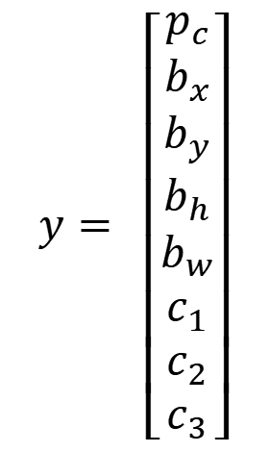
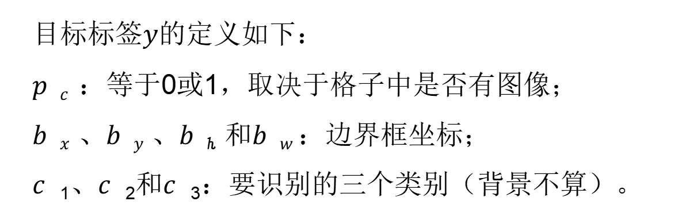
YOLO算法
目标标签$y$的定义如下：
𝑝_{𝑐}：等于0或1，取决于格子中是否有图像；
𝑏_{𝑥}、𝑏_{𝑦}、𝑏_{ℎ}和𝑏_{𝑤}：边界框坐标；
𝑐₁、𝑐₂和𝑐₃：要识别的三个类别（背景不算）。
$$y= \left[\begin{matrix}p_{c} \\ b_{x} \\ b_{y} \\ b_{h} \\ b_{w} \\ c_{1} \\ c_{2} \\ c_{3}\end{matrix}\right]$$

Slide 43
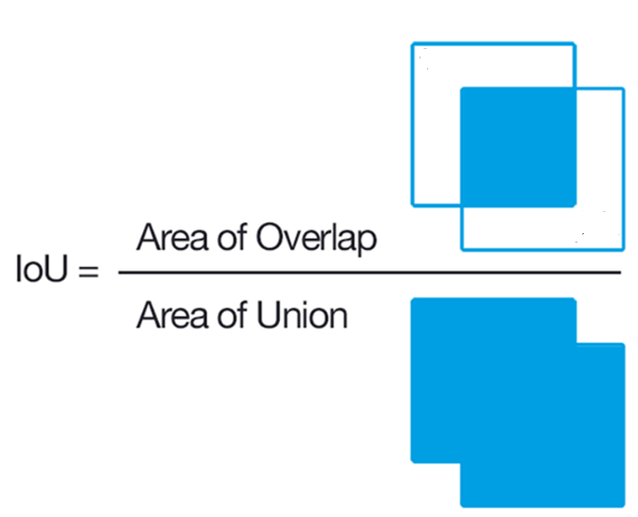
YOLO算法
‌IoU(Intersection over Union，交并比)：是一种在目标检测和图像分割任务中常用的评估指标，用于衡量预测框与真实框的重叠程度。

Slide 44
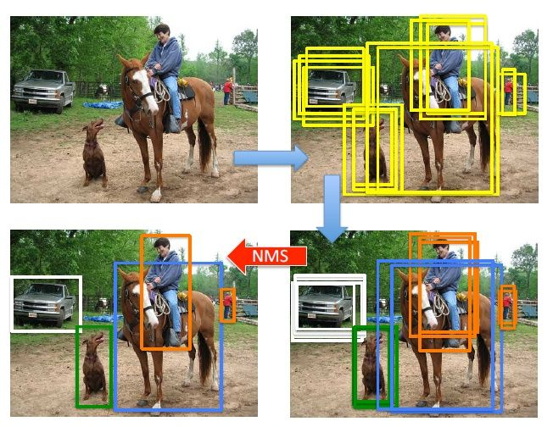
YOLO算法
非极大值抑制(Non-Maximum Suppression, NMS)，顾名思义就是抑制不是极大值的元素。用于目标检测中，就是提取置信度最高的目标检测框，而抑制置信度低的误检框。一般来说，用在当解析模型输出目标框时，目标框会非常多，其中有很多重复的框定位到同一个目标。NMS用来去除这些重复的框，获得真正的目标框。如下图所示，人、马、车上有很多框，通过NMS，得到唯一的检测框。

Slide 45
YOLO算法
mAP(Mean Average Precision)
多个类别的目标检测中，每一个类别都可以绘制一条P-R曲线。各类别AP的均值（即所有类别的AP和/类别数目）即是mAP。
AP衡量的是训练出来的模型在各个类别上检测能力的好坏。
mAP衡量的是训练出来的模型在所有类别上检测能力的好坏。

Slide 46


YOLO算法
滑动窗口检测
滑动窗口目标检测算法有很明显的缺点，就是计算成本。因为你在图片中剪切出太多小方块，卷积网络要一个个地处理。如果你选用的步幅很大，显然会减少输入卷积网络的窗口个数，但是粗糙的间隔尺寸可能会影响性能。反之，如果采用小步幅，传递给卷积网络的小窗口会特别多，这意味着超高的计算成本。

Slide 47
YOLO算法
Anchor Boxes（锚框），而非滑动窗口。

Slide 48
Faster RCNN算法
R-CNN的全称是Region-CNN（区域卷积神经网络），是第一个成功将深度学习应用到目标检测上的算法。R-CNN基于卷积神经网络(CNN)，线性回归和支持向量机(SVM)等算法，实现目标检测技术。
尽管相比于R-CNN，Fast R-CNN更接近实时目标检测，但它区域候选框的生成仍然比较慢。
Ren等人提出使用卷积网络作为Faster R-CNN中的区域候选网络(RPN)，它采用任意输入图像并输出一组候选框。每个候选框都有一个相关的目标分数，该分数是用来描述目标的可能性（置信度）。

Slide 49

Faster RCNN算法
如图所示，与ResNet, DPM(Deformable Parts Model), RCNN, Fast RCNN等使用图像金字塔解决目标大小差异不同，RPN引入了Anchor框。使用了多个不同长宽比的边界框，并对它们进行回归以定位目标。

Slide 50

U-Net
U-Net提出了一种新的网络结构和训练方法，网络较小运行速度快。
该网络由收缩路径(contracting path)和扩张路径(expanding path)组成。其中，收缩路径用于获取上下文信息(context)，扩张路径用于精确地定位(localization)，且两条路径相互对称。
该网络能够仅使用极少图像进行端对端训练，并且在ISBI(IEEE International Symposium on Biomedical Imaging)竞赛中，对于分割电子显微镜中的神经元结构的表现好于以前最好的方法。
Notes:
U-Net神经网络在医学图像分割中表现出色，主要有以下几个原因：
1、对称结构：U-Net的架构是前半部分是卷积层（用于特征提取），后半部分是上采样层（用于恢复原始输入的空间分辨率）。这种对称的设计使得模型既能捕捉到全局上下文信息，又能精确地进行像素级别的分类。
2、跳跃连接：U-Net中的跳跃连接将低级特征图与高级特征图合并，这有助于保留图像的详细信息，并将其与抽象的语义信息相结合。这种结合对于准确的图像分割至关重要，尤其是在需要同时考虑细节和整体结构的医学图像中。
3、足够的参数量：U-Net具有相对较大的模型容量，可以学习复杂的特征表示，这对于医学图像中各种复杂病变的识别非常有利。
4、小数据集适应性：医学图像通常标注成本高，数据集相对较小。U-Net的结构允许它在有限的数据上训练并达到较好的性能，因为其参数效率高且能够有效避免过拟合。
5、实时处理能力：由于U-Net设计的高效性，它可以实现实时或接近实时的图像分割，这对于临床应用非常重要。
6、领域适应性：U-Net已经被广泛应用于各种医学成像技术，如MRI、CT、显微镜图像等，证明了它的泛化能力和在不同领域的适应性。

Slide 51

U-Net
为什么U-Net效果好：
1、底层（深层）信息：经过多次下采样后的低分辨率信息。这些信息能够提供分割目标在整个图像中上下文语义信息，可理解为反应目标和它的环境之间关系的特征。这个特征有助于物体的类别判断（所以分类问题通常只需要低分辨率/深层信息，不涉及多尺度融合）。
2、高层（浅层）信息：经过concatenate操作从encoder直接传递到同高度decoder上的高分辨率信息。这些信息能够为分割提供更加精细的特征。

Slide 52


图像分割
图像分割
语义分割：就是把图像中每个像素赋予一个类别标签（比如汽车、建筑、地面、天空等），标注为人，羊，狗或草地。而不需要羊1，羊2，羊3，羊4，羊5等。
实例分割：就是目标检测和语义分割的结合。相对目标检测的边界框，实例分割可精确到物体的边缘；相对语义分割，实例分割需要标注出图上同一种物体的不同个体。

Slide 53
参考文献
Andrew Ng，http://www.deeplearning.ai
IAN GOODFELLOW等，《深度学习》，人民邮电出版社，2017
吴茂贵等，《PyTorch深度学习：基于PyTorch》，机械工业出版社，2019
自动驾驶之心公众号
LeNet-5：Gradient-Based Learning Applied to Document Recognition (Yann LeCun, 1998)
AlexNet：ImageNet Classification with Deep Convolutional Neural Networks (Alex Krizhevsky, Ilya Sutskever, and Geoffrey Hinton, 2012)

Slide 54

谢 谢！

